Slide 1


ГБССУ СО ГПВИ
"Усть-Бузулукский ПНИ"

Slide 2
«Миссия нашего учреждения – это постоянное повышение качества жизни пожилых людей и инвалидов, создание для них благоприятной терапевтической среды, соответствующей их возрасту, состоянию здоровья и индивидуальным особенностям. Основная цель работы коллектива интерната – непрерывное улучшение качества предоставляемых социальных услуг, повышение уровня удовлетворенности получателей социальных услуг обслуживанием, развитие инновационного потенциала учреждения»

Slide 3
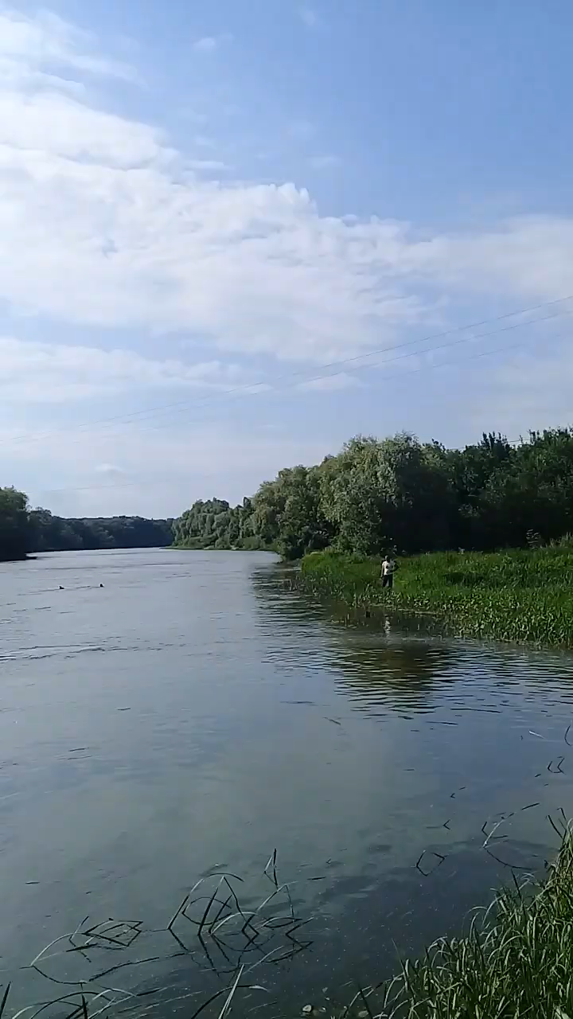
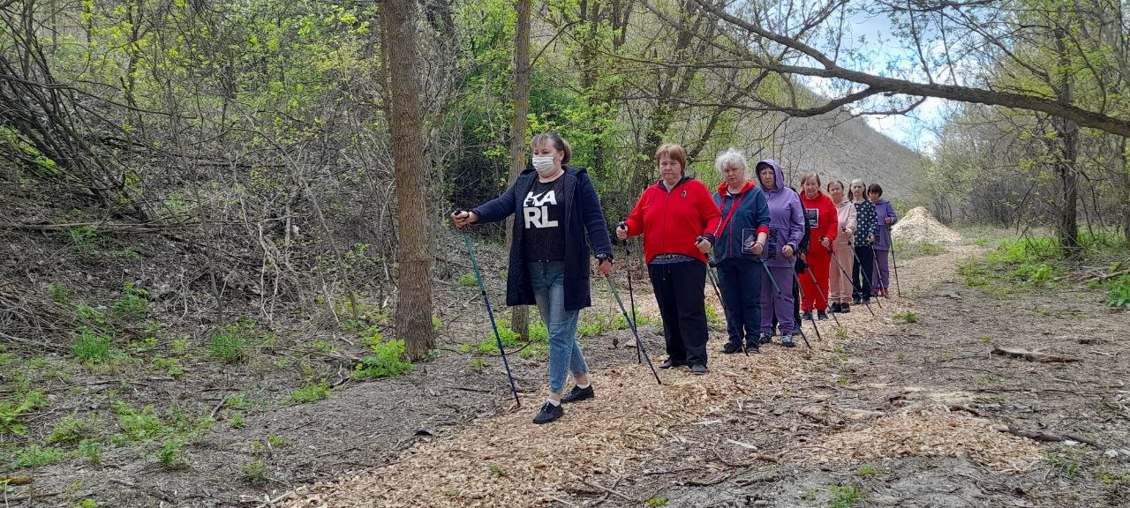
24 апреля 2023г.
Оздоровительная прогулка по
"Хоперской тропе«
Организация экологической эстетической физкультурно-оздоровительной прогулки по "Хоперской тропе" для граждан пожилого возраста.

Slide 4

3 мая 2023г.
Акция
"Открытка Победы«
День Победы - Великий праздник. Особая дата в жизни каждого россиянина. 9 мая войска советской Красной Армии освободили нашу землю от фашистской Германии. Вернули людям свободу, и спокойствие.

Slide 5

С 1 по 9 мая 2023г.
Акция «Открытка Победы»
Ежегодная патриотическая акция "Окна победы" проводится с 1 мая по 9 мая 2023 года. Её цель - создание атмосферы одного из самых важных праздников в России, передача молодому поколению традиций, выражение благодарности героям Великой Отечественной войны, почитание памяти об ушедших ветеранах.
Участники оформляют окна школы, учреждения, своих домов, квартир с использованием картинок, фотографий и надписей , посвященных Великой Победе.

Slide 6

26 мая по 2 июня
Акция "Сдай макулатуру - спаси дерево!«
Утилизация мусора – это благое дело, которым заниматься не только полезно, но и выгодно. Избавляясь от отходов сейчас, мы заботимся о будущих поколениях, позволяя им жить в мире, который будет немного чище. Поэтому надписи, которые мы видим всюду – «Сдай макулатуру – спаси дерево» — это не просто лозунги, а призывы, отражающие насущную проблему как планеты в целом, так и России в частности.

Slide 7

5 мая 2023
Праздничный концерт «Сквозь года звенит Победа» посвящённый 78-й годовщине ВОВ
Есть в истории нашей Родины события, которые даже по происшествии десятилетий останутся в памяти людей, а время с возрастающей силой подчеркивает их величие. День Победы - один из самых главных праздников России. Приглашаем всех желающих принять участие в праздничном концерте "Сквозь года звенит Победа!"

